Slide 1
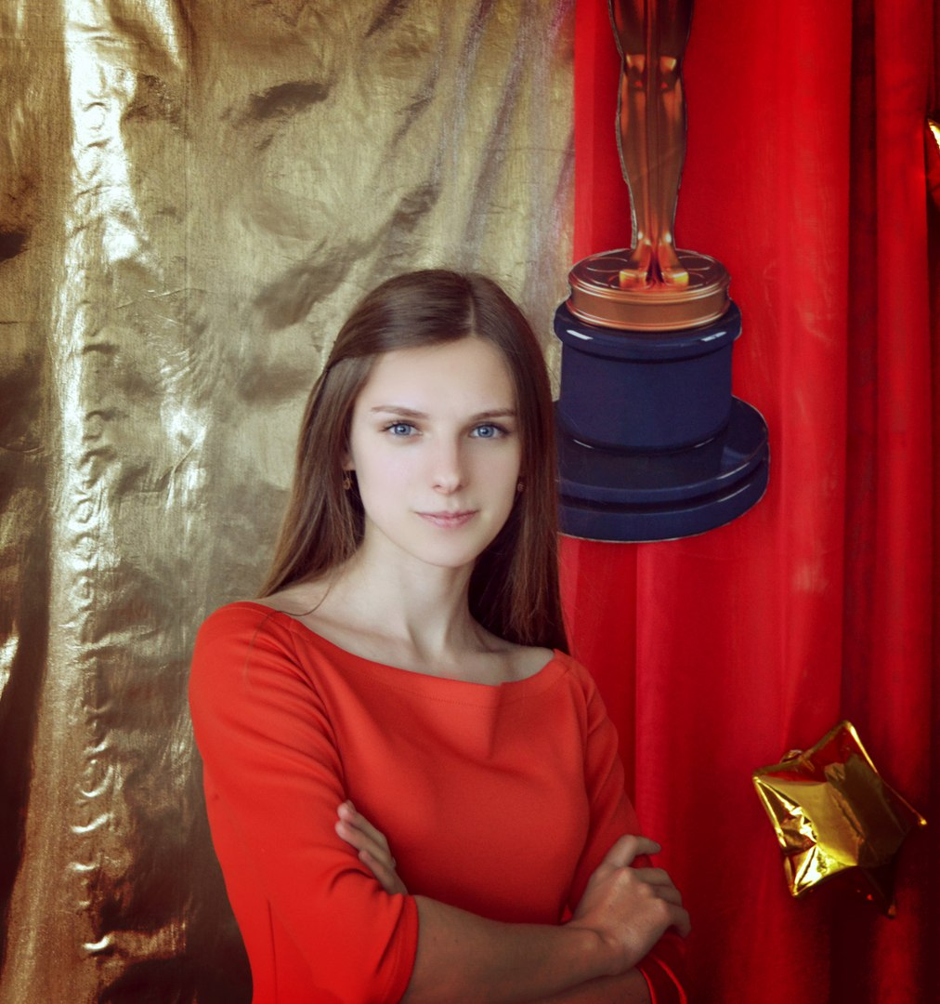
Фурман Оксана

Slide 2
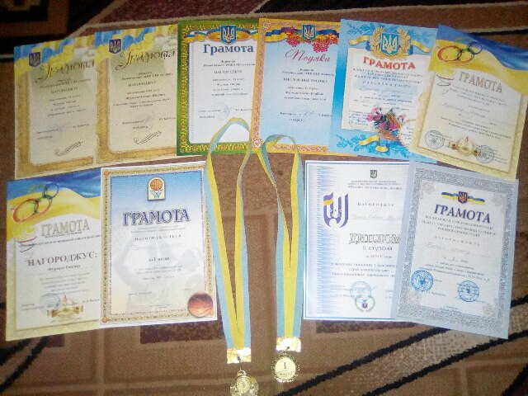
Студентка II курсу Факультету обліку і фінансів, за спеціальністю “Фінанси і кредит”. Народилася 6 вересня 1998р. в с. Романівка Романівського району, де закінчила загальноосвітню школу I-III ступенів, також брала активну участь в громадському житті школи.

Slide 3
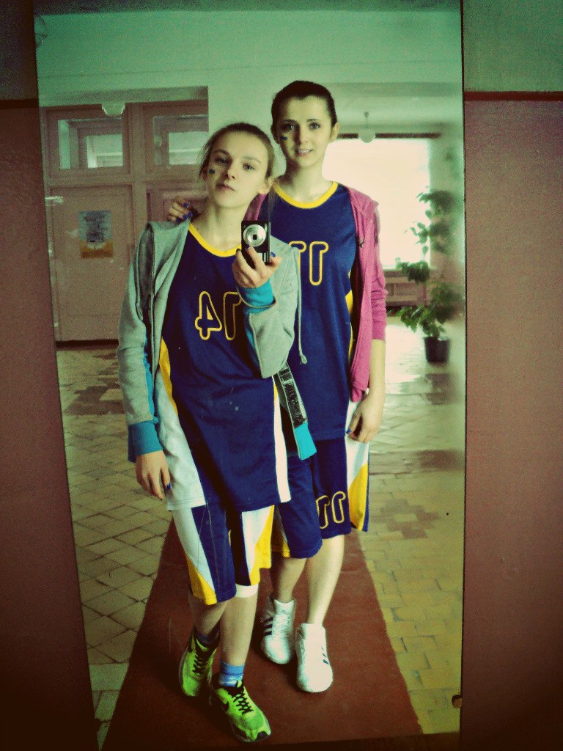
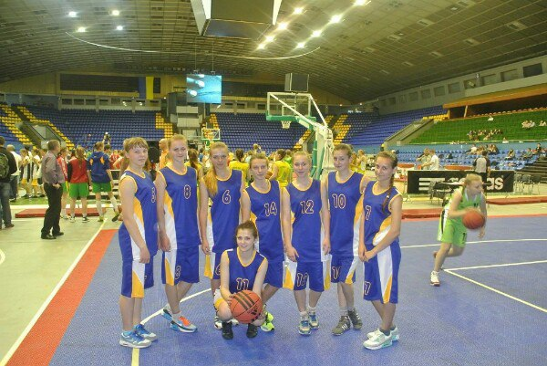
Моїм захопленням є спорт. Уже майже 5 років займаюсь баскетболом, маю перший юнацький розряд.
Не маю шкідливих звичок і веду здоровий спосіб життя.

Slide 4
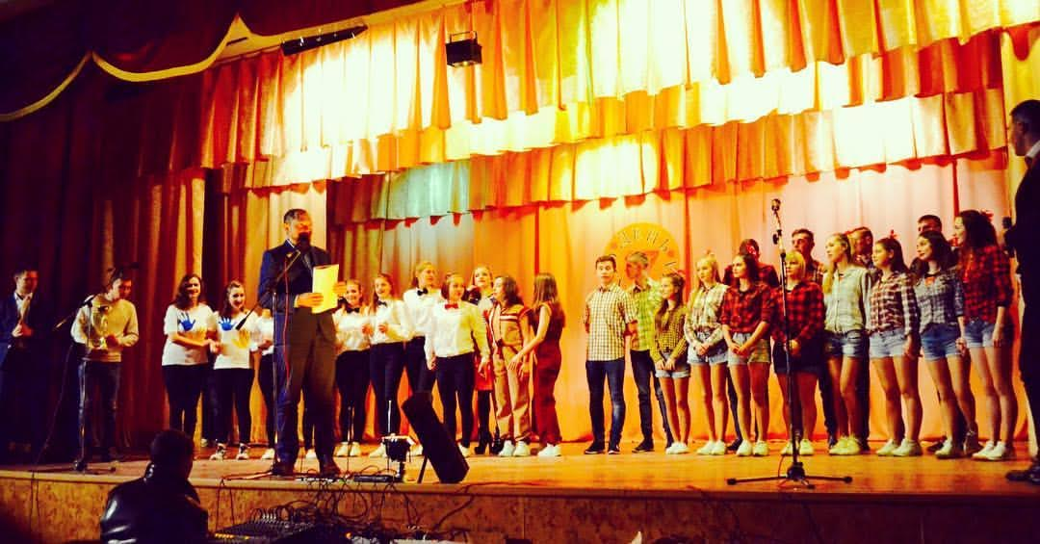
Впродовж двох років навчання в університеті брала активну участь у різних заходах пов’язаних з нашим факультетом:
"Dance Battle”, “День відкритих дверей”

Slide 5
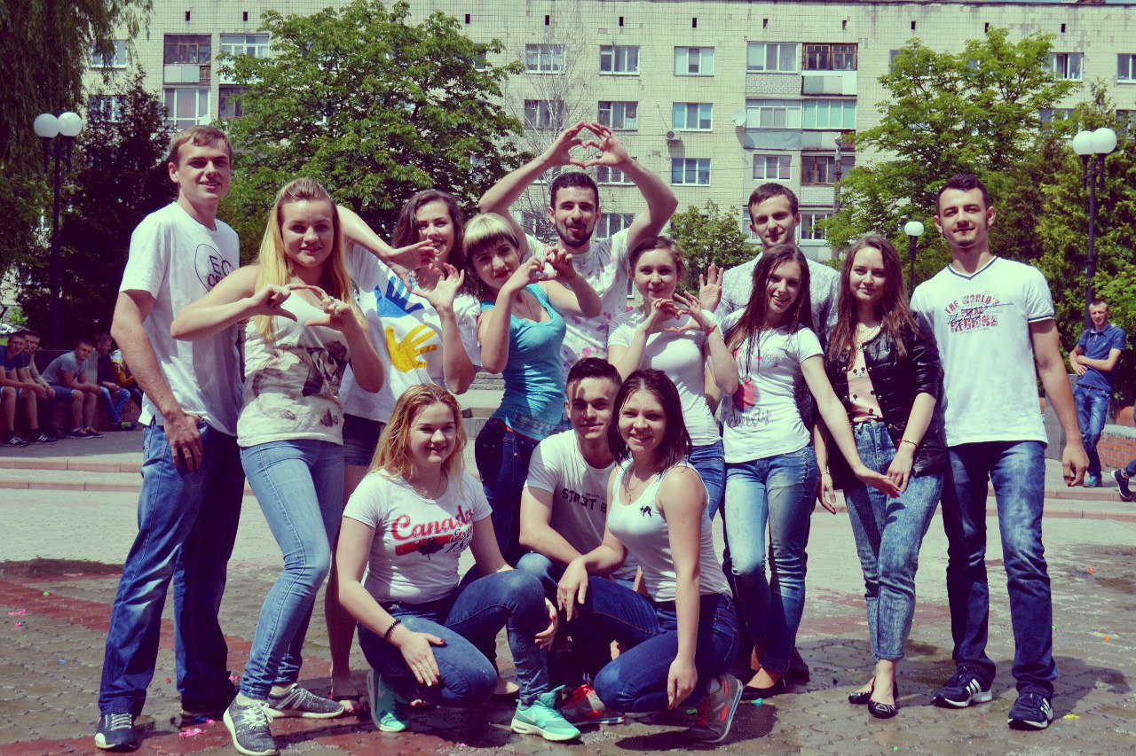
Приймала участь у «Водному батлі” присвяченому Дню народження університету

Slide 6
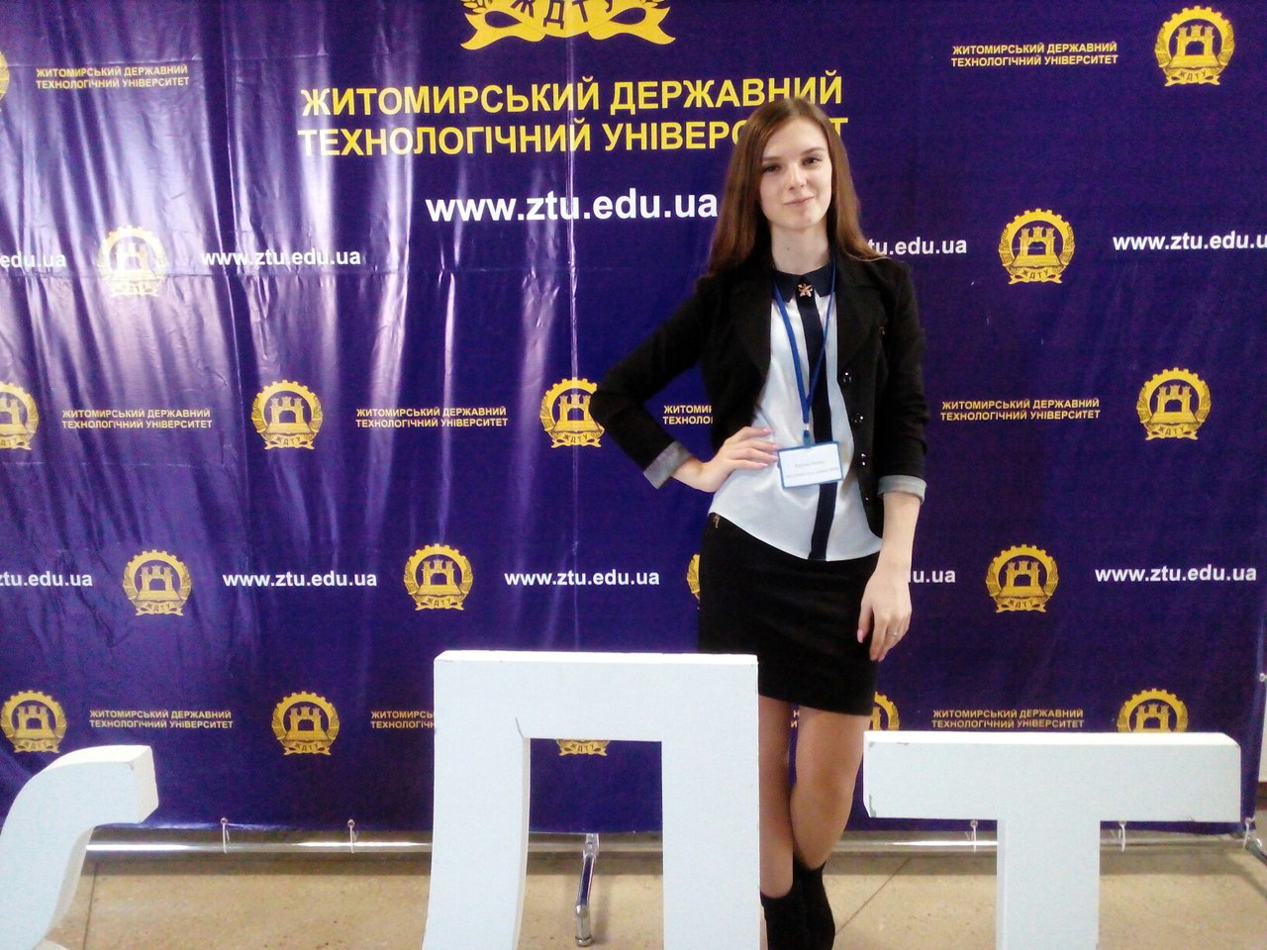
В жовтні минулого року я зайняла посаду заступника студентського декана ФОФ, де сумлінно виконувала свої обов’язки

Slide 7
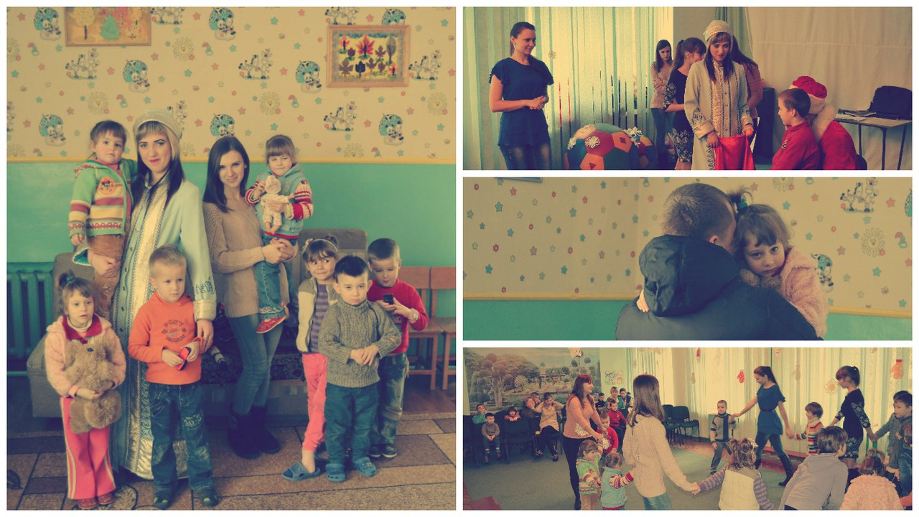
Разом з командою факультету відвідала дитячий розподільник “Сонячний дім”, де привітали дітей смачними подарунками.

Slide 8
Разом із студентським деканом була організатором
проекту “ZSTU TV”

Slide 9
На посаді студентського декана планую впровадити нові проекти для покращення студентського життя та факультету в цілому.

Slide 10
Плани на майбутнє:
- сприяти розвитку громадського життя факультету (будемо більше залучати студентів і приймати активну участь в усіх заходах факультету);
- допомагати студентам у вирішенні проблем (сприяти взаємозв’язку студентів з викладачами та деканатом);
- сумлінно виконувати покладені на мене обов’язки;
- влаштовувати зустрічі з спеціалістами в галузі обліку і фінансів.

Slide 11
Дякую за увагу!

